Slide 1
Экскурсия - загадка
« Тайны университетской рощи»
Правила работы с презентацией
Наш маршрут
Начало экскурсии (вопросы)
Конкурсные вопросы.

Slide 2
Дорогие друзья!
Примите участие в игре, проверьте свои знания, а потом ответьте на конкурсные вопросы.
Каждый правильный ответ оценивается в 2 балла. Максимальное количество баллов – 20.
Ответы пришлите до 1 мая 2023 года на электронную почту Кондрашовой Л.Л., руководителю городской программы «Люби и знай свой город и край»: kondrashеll@gmail.сом

Slide 3
Начало экскурсии ( вопросы)
Из истории создания университетской рощи | 10 | 20 | 30 | 40 | 50
Памятники на территории рощи | 10 | 20 | 30 | 40 | 50
Здания, сооружения на территории рощи | 10 | 20 | 30 | 40 | 50
Персоналии | 10 | 20 | 30 | 40 | 50
Интересные факты | 10 | 20 | 30 | 40 | 50
Конец экскурсии

Slide 4
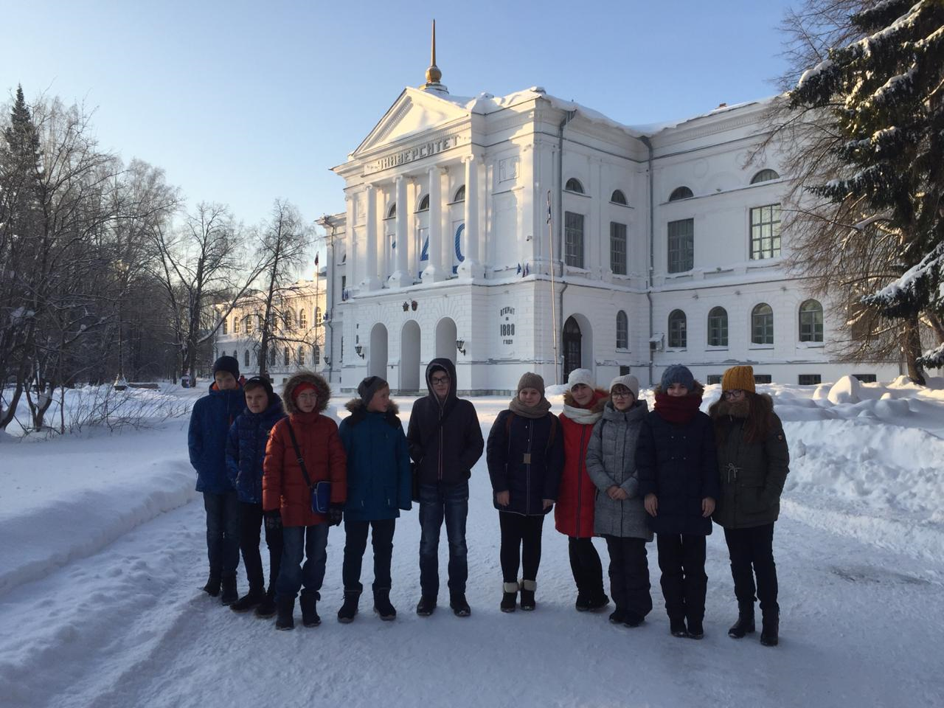
10 баллов Как называется это здание ?

Slide 5
Томский Государственный Университет, был основан 26 августа 1880 года и открыт 22 июля 1888 года, с одним факультетом — медицинским (в 1930 году этот факультет был преобразован в Томский медицинский институт), который возглавил А. С. Догель.
Занятия начались 13 сентября 1888 года лекцией профессора С. И. Коржинского «Что такое жизнь?». Второй факультет университета — юридический был открыт только в 1898 году.
Одновременно с университетом был заложен первый в Сибири ботанический сад, включающий Университетскую рощу.
К вопросам

Slide 6
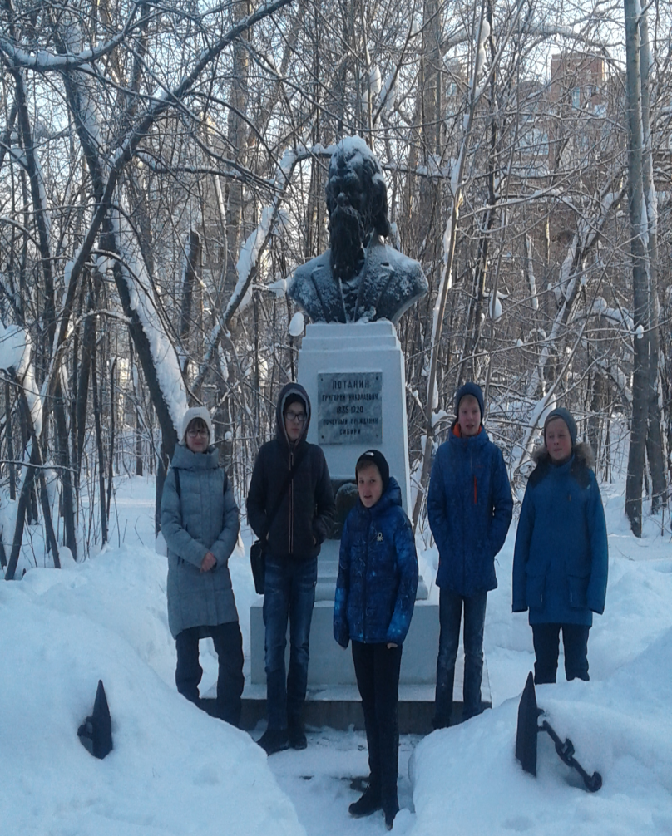
20 баллов Кому установлен этот памятник в университетской роще?

Slide 7
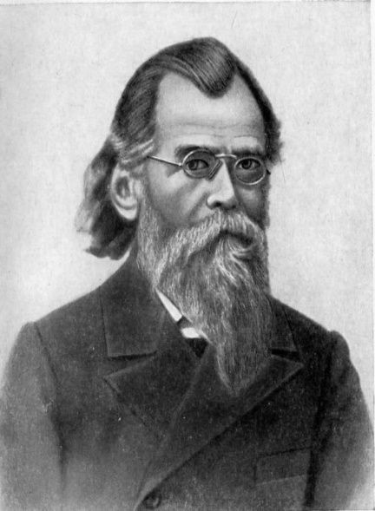
25 июня 1958 г. в Университетской роще был открыт памятник Григорию Николаевичу Потанину, установленный на могиле учёного. Григорий Николаевич — этнограф, политик, журналист, человек разносторонний и
намного опередивший своё время. Учёный совершил ряд экспедиций в Сибирь и Центральную Азию и внёс огромный вклад в изучение флоры, фауны, этнографии этих районов.
С 1902 года Потанин жил в Томске. Этот город стал ему вторым домом. Из многочисленных поездок и экспедиций Григорий Николаевич возвращался именно через Томск. Здесь жили его друзья, здесь он читал лекции в гимназиях, организовывал множество кружков и способствовал открытию Томского университета.
В начале XX века Григорий Николаевич выступал за создание Сибирской областной думы, а уже в 1918 году он стал её депутатом. В этом же году ему было присвоено звание почётного гражданина Сибири.
После смерти Потанину было присвоено звание почётного гражданина г. Томска и поставлен памятник в роще ТГУ. Бюст работы скульптора С. И. Данилина был установлен над останками учёного, которые были перенесены со старого Преображенского кладбища в Университетскую рощу в 1956 году.
На картуна
К вопросам

Slide 8
30 баллов Есть ли на территории университетской рощи памятник основателям ТГУ?

Slide 9
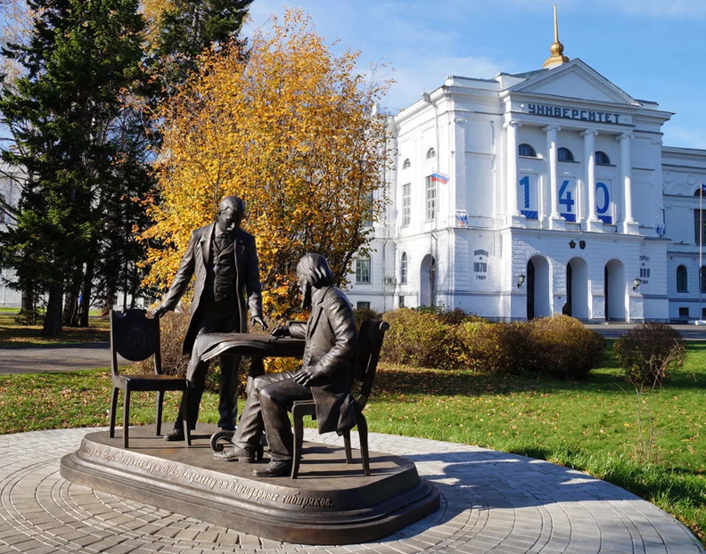

Slide 10
«Профессорам Василию Марковичу Флоринскому и Дмитрию Ивановичу Менделееву от благодарных сибиряков». Это надпись, собственно, и объясняет почему этот памятник появился в Университетской роще. Так 140 лет спустя томичи решили выразить признательность тем людям, благодаря которым появился первый в Сибири университет. Высота памятника составляет два с половиной метра и он отлит из бронзы на одном из заводов в Москве. Автором памятника является томский скульптор Антон Гнедых.

Slide 11
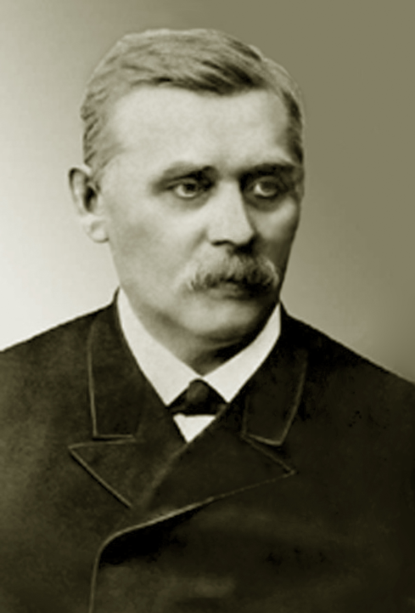
В 1880 году членом строительного комитета для возведения здания основываемого в Томске Сибирского университета был назначен и командирован в Томск Василий Маркович Флоринский. В период с 1885 по 1898 год он служит попечителем Западно-Сибирского учебного округа и осуществляет общее руководство делом создания Университета.

Slide 12
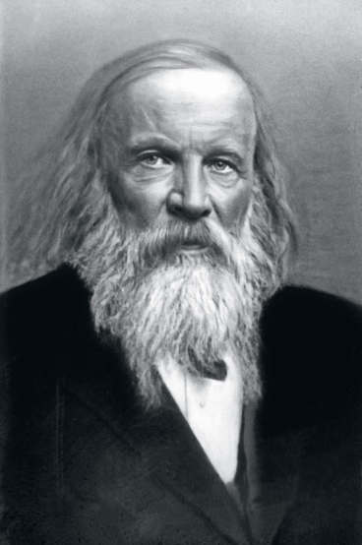
Дмитрий Иванович Менделеев
Дмитрий Иванович Менделеев готовился стать первым ректором первого в Русской Азии Сибирского Императорского университета. Известно, что проект архитектурно-функционального решения главного корпуса ТГУ разрабатывался по его предложениям, при его непосредственном консультировании архитекторов. Вопросы организации главного Восточного Университета страны Дмитрий Иванович неоднократно обсуждал с одним из организаторов строительства этого вуза В.М. Флоринским. Менделеев однако, в силу ряда причин, не смог поехать в Томск. Но, отказавшись, принимал участие в становлении вуза, а также рекомендовал вместо себя профессора Гезехуса, так что первый ректор университета был назначен «с подачи» великого химика. Дмитрий Иванович лишь согласился стать почётным членом университета.
К вопросам

Slide 13
30 баллов
Как называлась территория, на которой был выделен участок для строительства университета?

Slide 14
В 1877 году под предполагаемый университет в Томске был выделен участок на так называемой Елани. К началу строительства эта земля была безвозмездно передана университету в полную собственность. Территория почти сплошь была покрыта лесом и называлась «Городская берёзовая роща».
К вопросам

Slide 15
20 баллов
Кем был составлен первый план городской (загородной) рощи, в середине XIX века ставшей местом культурного досуга томичей?

Slide 16
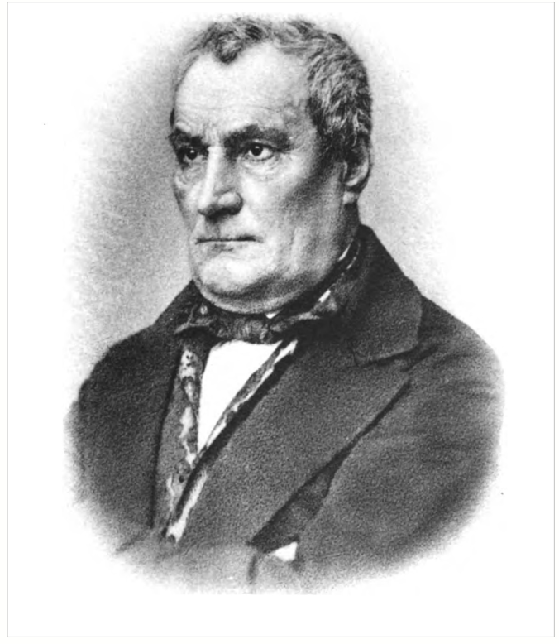
В 1819 году инженером Гавриилом
Степановичем Батеньковым был составлен первый план городской (загородной) рощи, в середине XIX века ставшей местом культурного досуга томичей (здесь в 1848—1849 годах были построены здания Благородного собрания и театра, устраивались концерты).
К вопросам

Slide 17
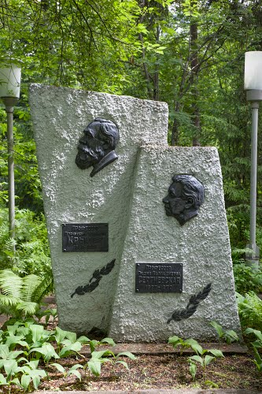
10 баллов Кому в университетской роще перед Ботаническим садом стоит этот памятник?

Slide 18
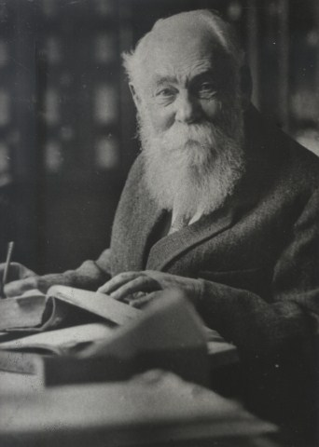
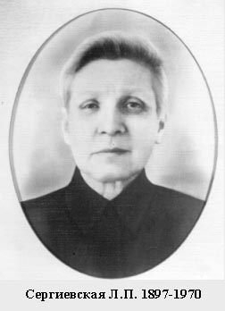
На территории ботанического сада находятся могилы двух выдающихся учёных-ботаников — Порфирия Никитича Крылова, основателя Сибирского ботанического сада, и Лидии Палладиевны Сергиевской. П. Н. Крылов изначально был захоронен на Преображенском кладбище в 1931 году. Но по особому ходатайству Томского государственного университета и лично его ученицы — Л. П. Сергиевской, проработавшей с ним последние 10 лет его жизни, при ликвидации Преображенского кладбища в 1950 году прах П. Н. Крылова был перезахоронен в Ботаническом саду.
К вопросам

Slide 19
10 баллов Кто основал парк «Университетская роща»?

Slide 20
Порфирий Никитич Крылов, основатель Сибирской ботанической школы.

Slide 21
Парк «Университетская роща» был заложен П.Н. Крыловым в 1885 г. Посадка растений производилась по заранее разработанному плану. Хвойные породы: ель, кедр, пихту, сосну, а также черемуху, бузину, калину брали из соседних лесов. Под укрытием этих зимостойких видов позднее были высажены растения, привезенные из Европы, с Дальнего Востока, из Северной Америки. Так появились вяз гладкий, дуб черешчатый, липа мелколистная, ирга ольхолистая и др. Перед центральной частью главного корпуса – открытое пространство, организованное в партерном стиле, занятое газонами и клумбами. Две группы остроконечных елей и пихт выделяют наиболее эффектную центральную часть фасада корпуса, в то же время удлиненные северная и южная части фасада закрываются группами лип. Северная и южная части рощи заняты группировками деревьев и кустарников, соответствующих различным типам ландшафтов Сибири.
Особо охраняемый объект природы.
К вопросам

Slide 22
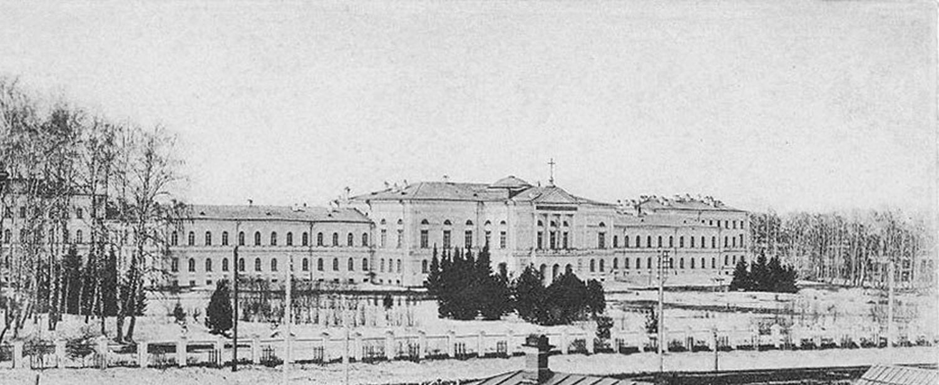
10 баллов Как называлась улица, вдоль которой расположилась университетская роща?

Slide 23
Первое название улицы, начинавшейся на нынешней Новособорной площади и заканчивавшейся у Лагерного сада – Садовая. Она начиналась от здания Томского губернского правления (ныне здание СФТИ), потому горожане часто называли улицу Большой Садовой или Большой. После открытия в Томске университета улицу стали называть Университетской.
К вопросам

Slide 24
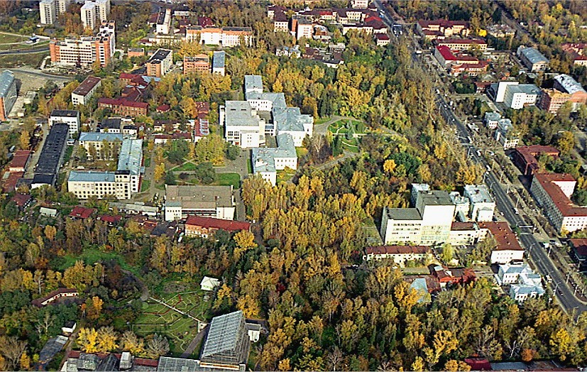
40 баллов Благодаря чему стало возможным появление университетской рощи?

Slide 25
Появление Университетской рощи стало возможным благодаря изменению первоначального плана строительства университета, когда вместо запланированного расположения здания главного корпуса вдоль линии улицы Садовой постройку перенесли вглубь, чтобы перед фасадом университета можно было разбить сквер.
К вопросам

Slide 26
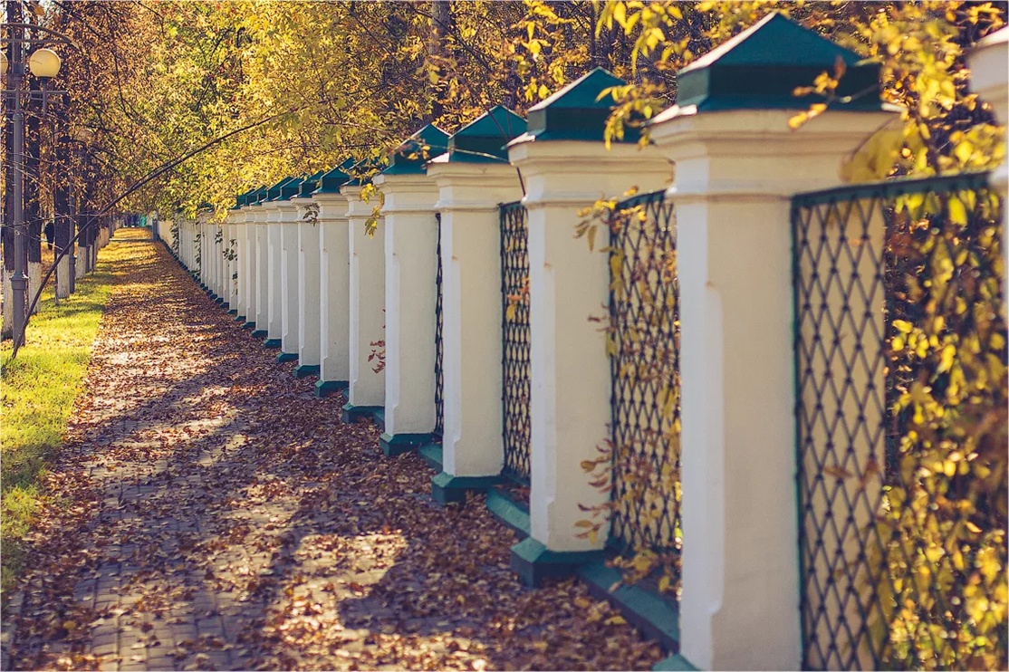
50 баллов
Почему в 1881 году приступили к ограждению университетской территории?

Slide 27
В 1881 году приступили к ограждению университетской территории, так как «рощу нередко посещали охотники с ружьями и стреляли в ней белок».
Посещение рощи допускалось, но по выданным ректором билетам.
В 1884 году построена металлическая решётчатая ограда на кирпичных столбах с зелеными металлическими крышами и торцовый тротуар вдоль Университетской рощи.
К вопросам

Slide 28
30 баллов Где был установлен первый в Томске фонтан?

Slide 30
Первый в Томске фонтан был установлен перед зданием Императорского университета ещё в XIX веке и действовал вплоть до 1970-х годов. В проекте строительства университета фонтана не было, но он был воздвигнут строителями под руководством инженера Ренкуля безвозмездно. Фонтан был демонтирован в 1977 году.
К вопросам

Slide 31
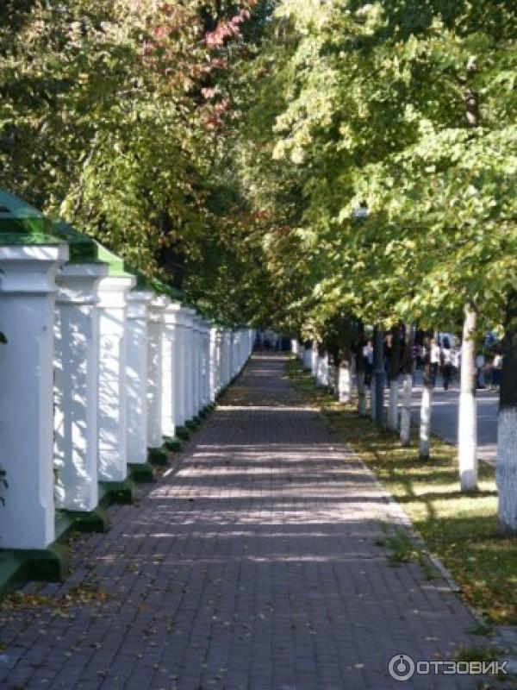
50 баллов
В честь кого был назван бульвар вдоль ограждения университетской рощи?

Slide 32
В 1884 году построена металлическая решётчатая ограда на кирпичных столбах с зелеными металлическими крышами и торцовый тротуар вдоль Университетской рощи.
Высаженные вдоль ограды деревья сформировали Александровский бульвар в память о трёх императорах, благодаря которым появился Императорский Томский университет: Александре I (в 1803 году был учреждён), Александре II (в 1878 году был основан), Александре III (в 1888 году был открыт).
К вопросам

Slide 33
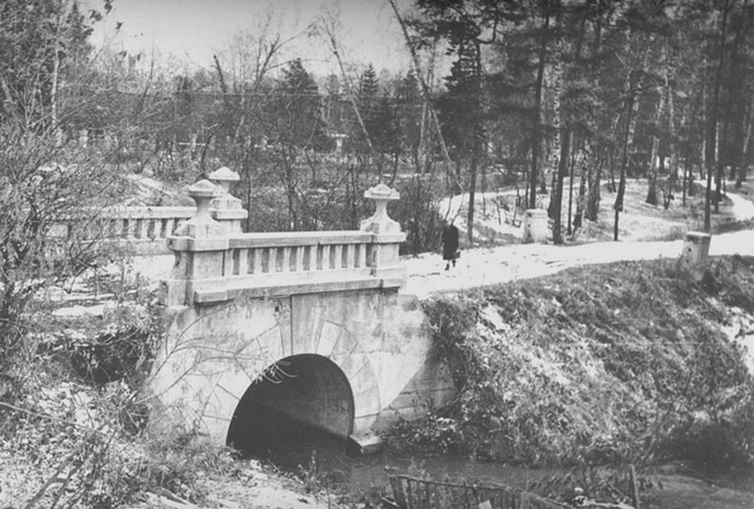
30 баллов
Как называлась исчезнувшая река, бежавшая в университетской роще?

Slide 34
Еланка или Медичка. После нее остался своеобразный памятник – мост.
К вопросам

Slide 35
40 баллов
В университетской роще находится самое первое в Томске железобетонное сооружение. Как оно называется?

Slide 36
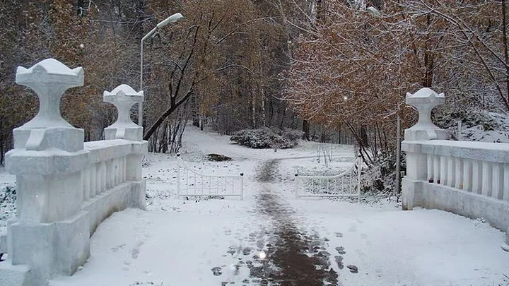
В 1909 году был построен первый в Сибири железобетонный мост по проекту архитектора Крячкова, под которым протекала небольшая речка Еланка (по незнанию названная строителями университета Медичкой).
К вопросам

Slide 37
30 баллов
Кем был разработан дендрологический план в университетской роще?

Slide 38
Перед фасадом главного корпуса университета было решено посадить ели, имевшие своей целью скрыть длинные «крылья» здания и помочь центральной части фасада зрительно вытянуться вверх. Все посадки производились по заранее разработанному П. Н. Крыловым плану — вначале были посажены местные хвойные породы, черёмуха, бузина, рябина. А под укрытием этих зимостойких видов кустарников и деревьев позднее были высажены растения, привезённые из Европы, Северной Америки, с Дальнего Востока.
К вопросам

Slide 39
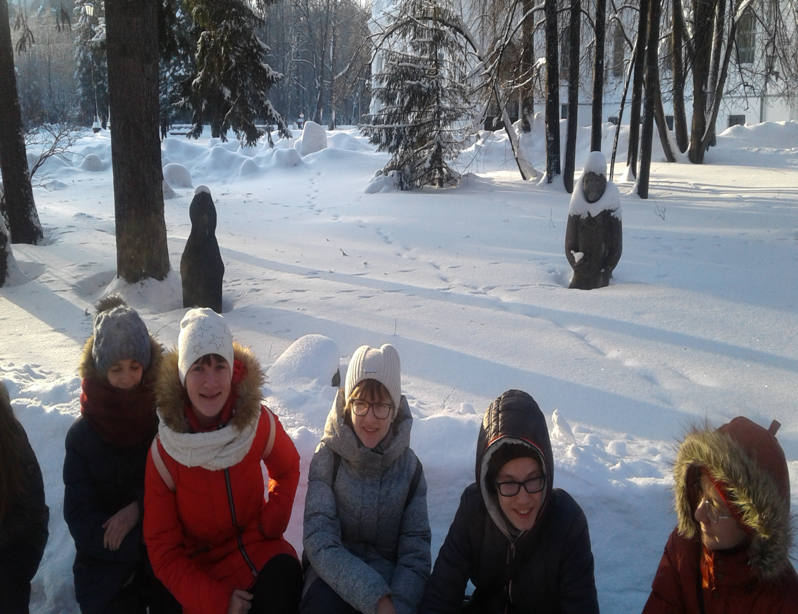
40 баллов Что это за сооружения в университетской роще?

Slide 40
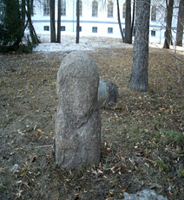
Это легендарные «каменные бабы».
К открытию университета были установлены каменные скульптуры — надгробные памятники-портреты древнетюркских вождей VI—IX веков (русские традиционно называли их «бабами», так как в тюркских языках слово скульптура произносится как «балбал»). Со дня установления каменных баб эти изваяния успели обрасти легендами, стали неотъемлемой деталью университетской рощи.
Фигуры доставлены в 1880-х годах из Семиреченска (район озера Балхаш) в качестве экспонатов создаваемого в университете музея и установлены перед главным корпусом ТГУ.
В раннем Средневековье подобные изваяния устанавливались тюркскими племенами в местах захоронения военачальников или представителей знати и символизировали самого умершего. Изображение чаши в руках обозначало участие души умершего в погребальной тризне, а всевозможные украшения (пояс, бляхи, амулеты) рассказывали о социальном и воинском ранге погребенного.

Slide 41
Всего на территории Университетской рощи находилось четыре каменных бабы: привезённая из города Верный (сейчас — Алматы) — в южной части рощи; идол, привезенный из Каркаралинска был размещён в северной части рощи; третья каменная баба, переданная в археологический музей университета, была привезена из селения Бахты (Восточный Казахстан) на границе с округом Чугучак (Западный Китай); четвёртый идол был привезен профессором В. В. Сапожниковым
из экспедиции на Алтай. Каменная баба, привезённая из Каркаралинска, была случайно разбита и от неё оставалась лишь верхняя часть, вкопанная по плечи в землю. А погодные условия уничтожили черты лица каменной фигуры. Каменная баба, привезенная из Алматы, была разбита в ходе ремонтных работ, проводимых на территории университета, в 1986 году автомобилем, перевозившим строительные материалы (по другим данным — в 1975 году — снегоуборочной техникой. После этого, разрушенную статую на долгие годы поместили в университетский подвал, а в июне 2016 года отреставрировали и вернули на прежнее место.
К вопросам

Slide 42
40 баллов Чьё имя носил томский государственный университет с 1934-1991гг.?

Slide 43
Валериана Владимировича Куйбышева. 1934—1967 гг. Томский государственный университет имени Валериана Владимировича Куйбышева (ТГУ) 1967—1980 гг. Томский Краснознамённый государственный университет имени В. В. Куйбышева (ТГУ) 1980—1991 гг. Томский ордена Октябрьской Революции и ордена Трудового Красного Знамени государственный университет имени В. В. Куйбышева (ТГУ)
К вопросам

Slide 44
50 баллов Кому был поставлен памятник?

Slide 45
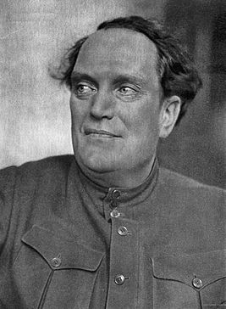
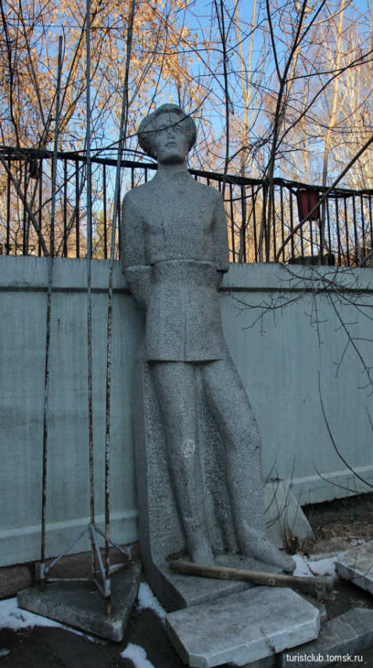
Памятник В. В. Куйбышеву, революционеру и советскому партийному и политическому деятелю, учившемуся на юрфаке ТГУ в 1909 году, имя которого носил университет
с 1934-1991гг.
Массивная фигура героя революции была выполнена в сером граните; одна нога была заметно короче другой, руки — с распрямлёнными ладонями скрещены за спиной. Памятник страдал от вандализма: по воспоминаниям очевидцев, брюки фигуры раскрашивали краской, иногда изображались различные «лейблы». Особенно участились подобные случаи порчи памятника в 1990-е годы, в конце концов он был расколот, а в 1996 году его убрали. Сейчас на этом месте разбит цветник.
К вопросам

Slide 46
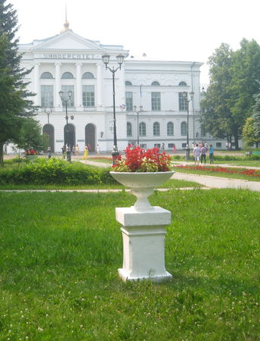
40 баллов Раньше в университетской роще, недалеко от главного корпуса университета, стояли белые чаши. Сохранились ли они?

Slide 47
Белые чаши на постаментах не всегда располагались на своём современном месте. Изначально пьедесталы служили опорой двум фигурам — «Девушке с мячом» и «Юноше с диском». Они появились перед фасадом университета в 1950-х годах, а затем были заменены на более скромные вазоны, куда весной высаживают цветы.
К вопросам

Slide 48
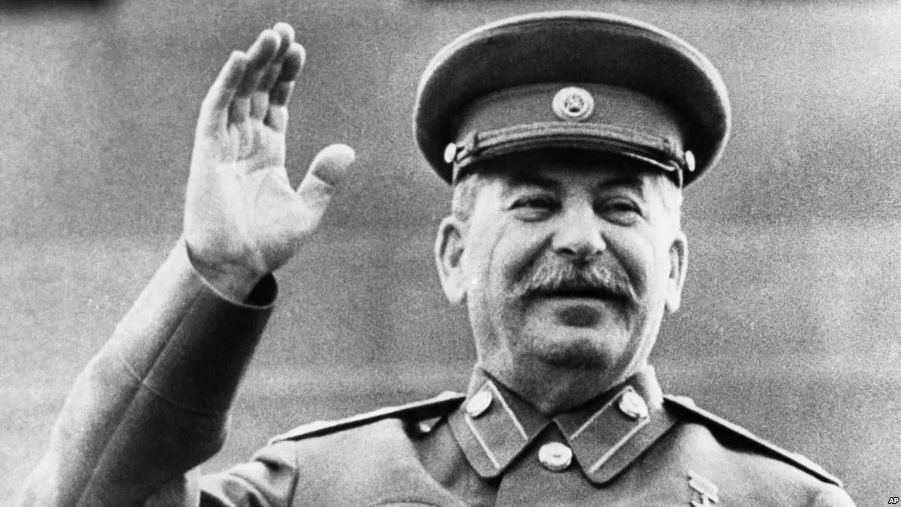
50 баллов В 30-40 гг. ставили памятники И.В.Сталину. Был ли подобный памятник в Томске?

Slide 49
В 1930-е годы, перед главным корпусом был воздвигнут памятник И. В. Сталину. Он стоял за фонтаном, ближе к фасаду корпуса. Был в роще и ещё один памятник Сталину, сидящему на скамейке в компании Ленина. Оба эти памятника были снесены после развенчания культа личности Сталина в 1956г.
К вопросам

Slide 50
20 баллов Что за камень стоит в университетской роще?

Slide 51
Камень-символ геофизического центра Евразии
Университетской рощи Томского государственного университета в рамках празднования 410-летия Томска в торжественной обстановке был открыт памятный камень, установленный по инициативе студентов НИ ТГУ, который обозначает, что город является геофизическим центром Евразии. В открытии памятного знака приняли участие мэр Томска Иван Кляйн и президент ТГУ Георгий Майер.
На открытии рассказывалось о том, что геофизический центр Евразии находится именно в Томске, который был отмечен как наиболее подходящий город для ведения геофизических исследований Евроазиатского континента.
Заведующий кафедрой современной отечественной истории ТГУ С. Фоминых поведал, что в свое время на территории Ботанического сада университета располагалась сейсмическая станция, которая была создана по решению Международной сейсмологической ассоциации в 1911 году для наблюдений за деформацией Земли под влиянием притяжения Луны и Солнца. Станция работала в период с 1912 по 1922 годы. В течение десятилетних наблюдений ученые оценили твердость Земли, которая оказалась "равной твердости драгоценных камней".
К вопросам

Slide 52
50 баллов Как называлось в старину это здание на территории рощи?

Slide 53
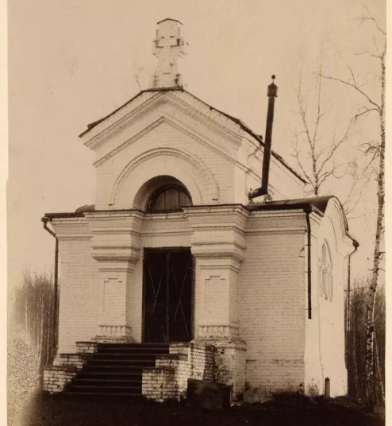
Часовня. На территории рощи существовало две часовни. Первая была построена под Руководством Н. А. Ренкуля над «Святым ключом» — одним из многочисленных ключей рощи, который был специально освящён. Это была небольшая деревянная часовня, внутри которой располагалось несколько икон, и студенты, преподаватели, а также местные жители брали здесь питьевую воду. Эта деревянная часовня не сохранилась. Вторая часовня — каменная, была построена летом 1888 года по проекту архитектора Э. И. Жибера как пристройка к старому корпусу анатомического института и использовалась для хранения анатомических материалов. В частности, в подвале часовни был оборудован специальный ледник. Сейчас каменная часовня является диспетчерской гаража и находится в запущенном состоянии. Памятник федерального значения.
К вопросам

Slide 54
20 баллов Как называется это здание?

Slide 55
Сибирский Ботанический сад
К вопросам

Slide 56
20 баллов Кому установлен этот памятник?

Slide 57
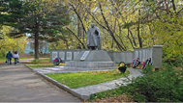
Памятник павшим в Великой Отечественной войне сотрудникам и студентам ТГУ
9 мая 1967 года в роще был открыт памятник студентам и сотрудникам университета, погибшим во время Великой Отечественной войны. Он установлен на средства коллектива ТГУ. Памятная стела с именами погибших содержала 52 имени, а в 1986 году список был расширен до 151 имени, и продолжает пополняться.
Памятник павшим был установлен на месте другого монумента — скамейки со скульптурами беседующих Ленина и Сталина.
К вопросам

Slide 58
10 баллов Какая традиция возникла в университетской роще с 2004года?

Slide 59
В 2004 году у первокурсников ТГУ появилась традиция — посадка деревьев в Университетской роще в один из сентябрьских дней. Число посаженных деревьев выбирается по числу факультетов в Томском государственном университете. Так возникли сад первокурсников рядом с рекой Медичкой, аллея первокурсников.
К вопросам

Slide 60
Экскурсию подготовила команда 6 Б класса школы № 23 г. Томска. Руководитель Ирина Владимировна Киселёва.
Использованные ресурсы: https://ru.wikipedia.org/wiki/%D0%A3%D0%BD%D0%B8%D0%B2%D0%B5%D1%80%D1%81%D0%B8%D1%82%D0%B5%D1%82%D1%81%D0%BA%D0%B0%D1%8F_%D1%80%D0%BE%D1%89%D0%B0

Slide 61
Правила работы с презентацией
По таблице(слайд 2) выбираете вопросы, на каждой кнопке написана стоимость вопроса. Отвечаете, получаете столько баллов, сколько стоит вопрос. Затем суммируете баллы и подводите итог.
Чтобы вернуться к таблице вопросов, нажмите на кнопку
Чтобы вернуться на карту маршрута нажмите на кнопку
К вопросам

Slide 62
Наш маршрут

Slide 63
Ответьте на конкурсные вопросы
Назовите архитектора, автора проекта Императорского Томского университета?
29 июля 1887 года состоялось освящение университетской церкви. Как она называлась?
В каком стиле выстроен главный корпус Императорского Томского университета?
Кто осуществлял с 1880 года общее руководство делом создания Университета?
В 1878 году 182 тысячи рублей были направлены на возведение Сибирского университета. Назовите, кто был первым жертвователем Томского университета?
В каком году был открыт Университет?
Правда ли, что в 1888 году женщины не имели право поступать в Университет?
Сколько стоило в год обучение в Университете? 25 руб., 50 руб. 100 руб.
Сколько студентов в настоящее время занимается в Научно-исследовательском Томском государственном университете на всех формах обучения в настоящее время?
Какими орденами награждён коллектив Университета за большие трудовые заслуги перед Советским государством в области образования, науки, культуры?

